Slide 1
04 DB백업,복원 & 모델링

Slide 2
Part 1.
백업/복원

Slide 3
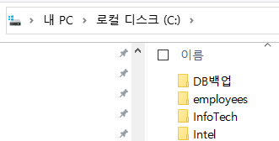
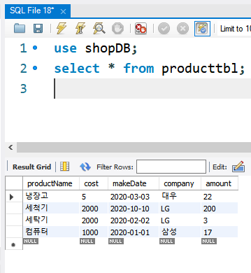
chaper 04
01
DB백업(GUI)
■ C:\DB백업 폴더 생성

Slide 4
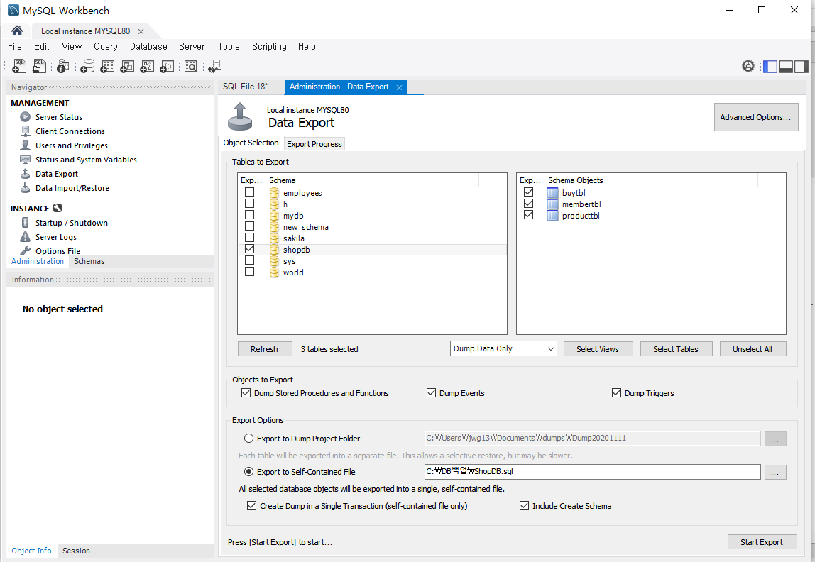
chaper 04
01
DB백업
■ C:\DB백업 폴더 생성

Slide 5
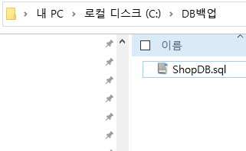
chaper 04
01
DB백업
- C:\DB백업\ShopDB.sql 확인

Slide 6
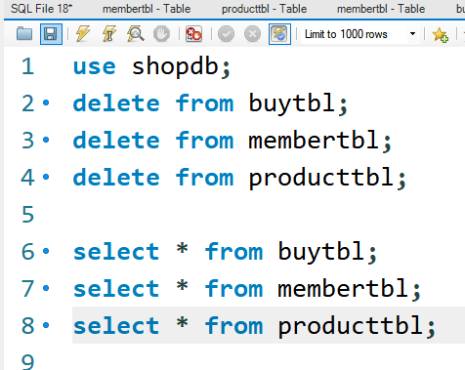
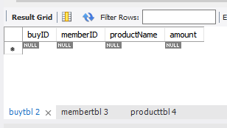
chaper 04
01
복원
- Table 안 레코드 삭제
- 확인

Slide 7
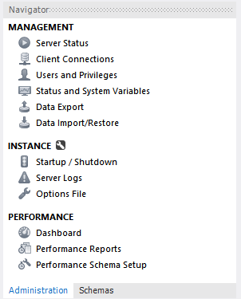
chaper 04
01
복원

Slide 8
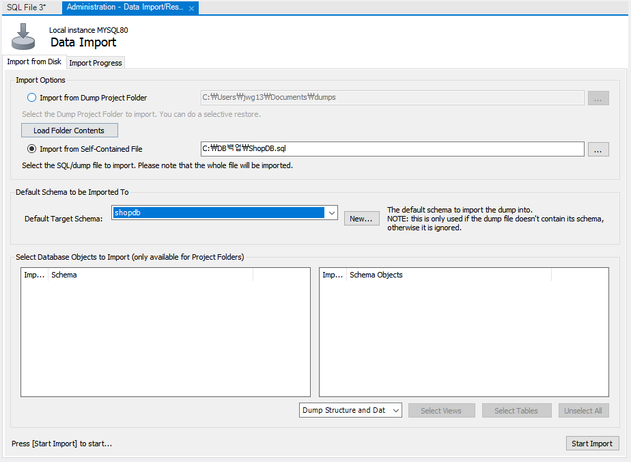
chaper 04
01
복원

Slide 9
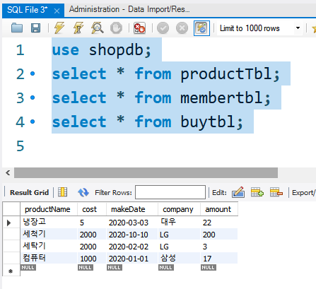
chaper 04
01
복원
- C:\DB백업\ShopDB.sql 확인
[백업하기]
BookDB 에 있는 모든 테이블 레코드 백업 후
복원해보세요

Slide 10
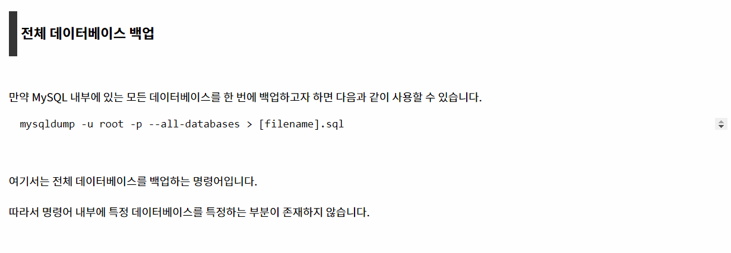
chaper 04
01
백업(TUI)
TSET
----

Slide 11
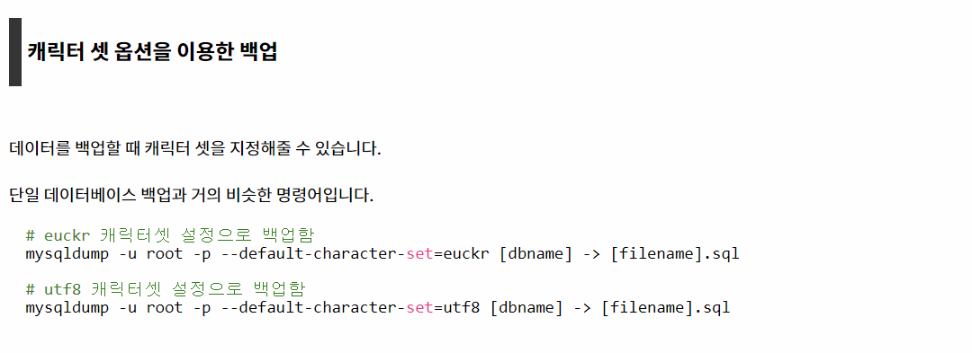
chaper 04
01
백업(TUI)
TSET
----

Slide 12
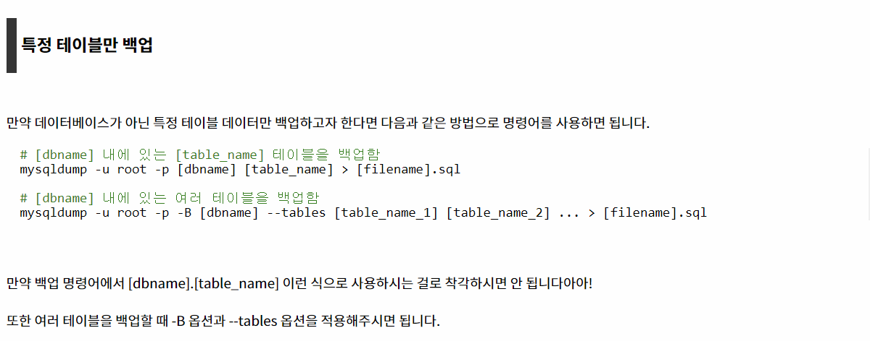
chaper 04
01
백업(TUI)
TSET
----

Slide 13
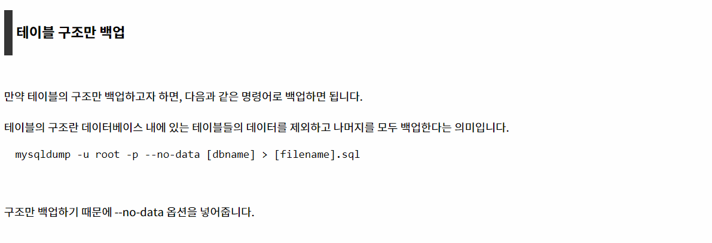
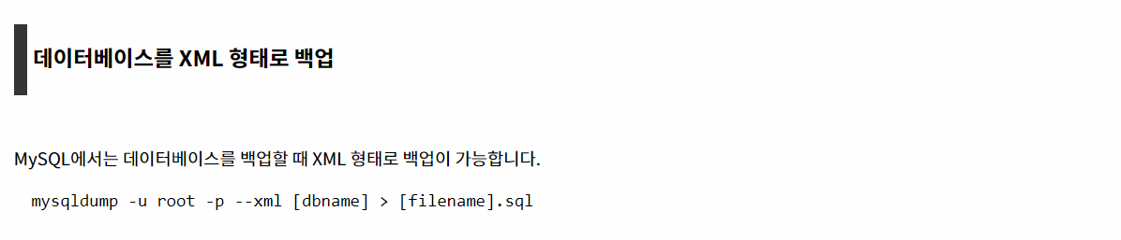
chaper 04
01
백업(TUI)
TSET
----

Slide 14
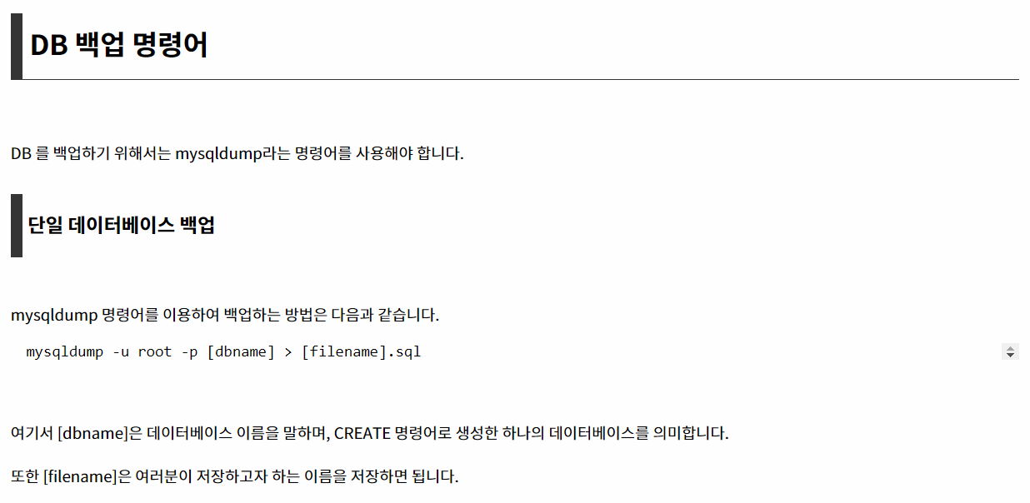
chaper 04
01
백업(TUI)
TSET
----

Slide 15
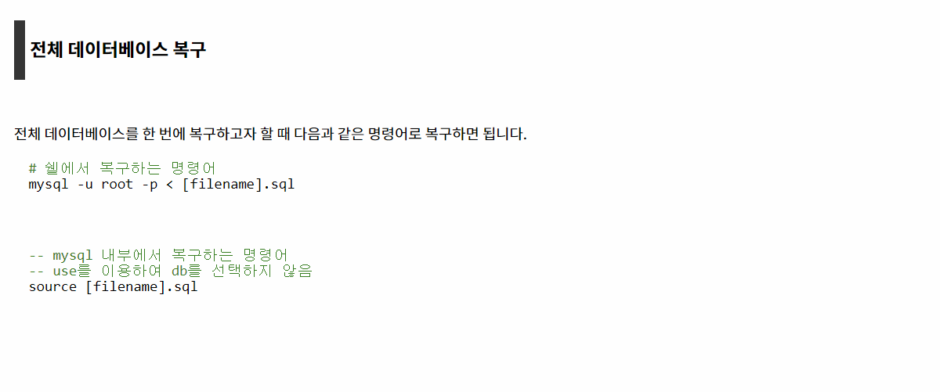
chaper 04
01
백업(TUI)
TSET
----

Slide 16
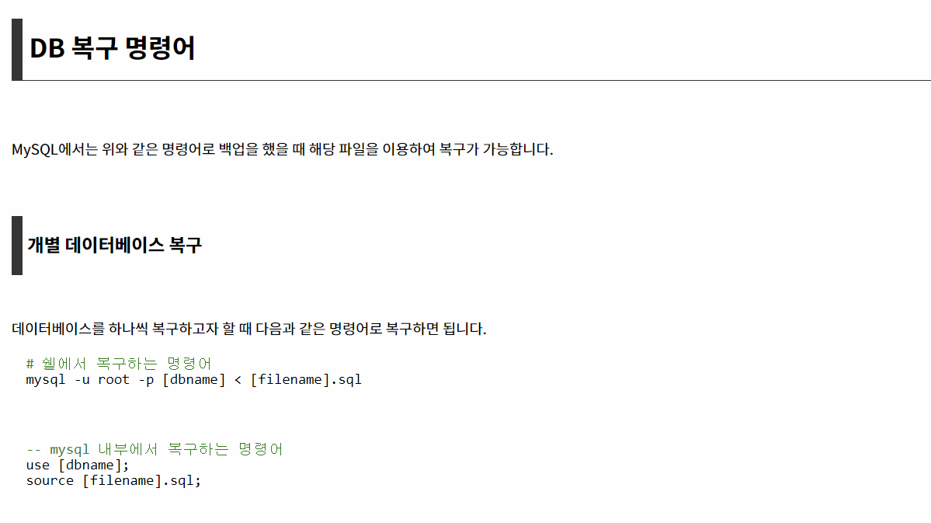
chaper 04
01
백업(TUI)
TSET
----

Slide 17
Part 2.
모델링

Slide 18
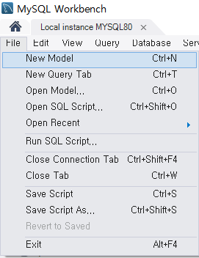
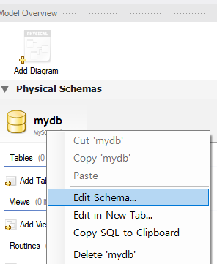
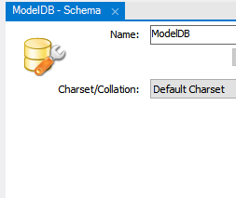
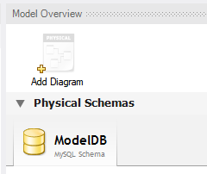
chaper 04
01
모델링
FILE -> NEW Model
이름변경 : ModelDB
Add Diagram 클릭

Slide 19
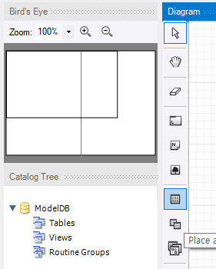
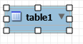
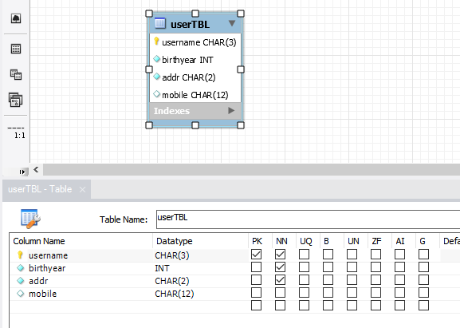
chaper 04
01
모델링
New Table
테이블 설정

Slide 20
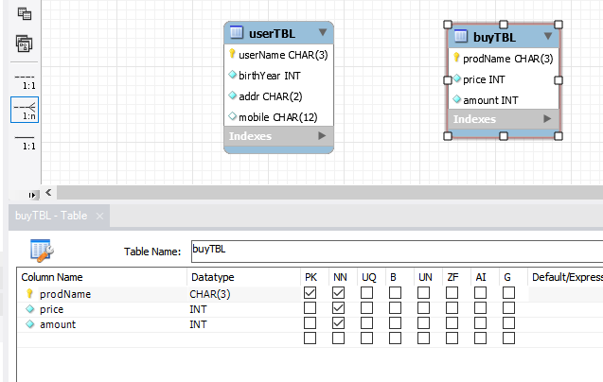
chaper 04
01
모델링
테이블 설정

Slide 21
chaper 04
01
모델링
3 클릭
2 클릭
1 클릭

Slide 22
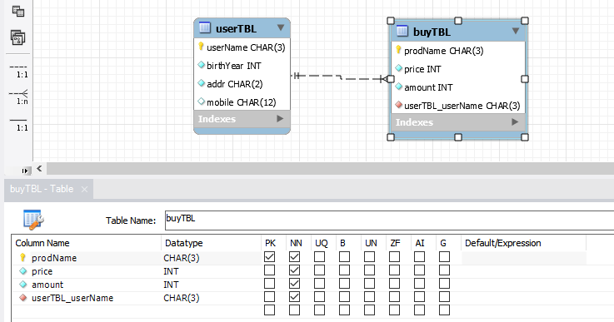
chaper 04
01
모델링
테이블 설정

Slide 23
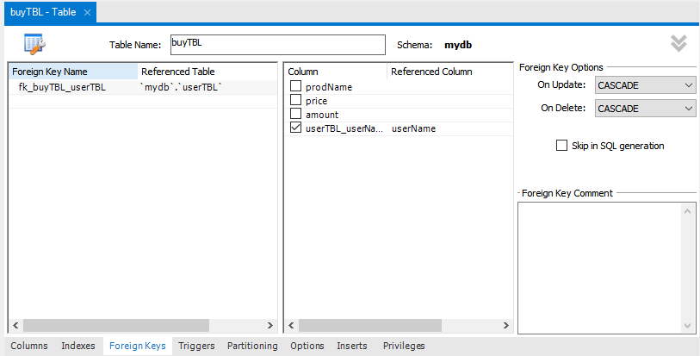
chaper 04
01
모델링
테이블 설정

Slide 24

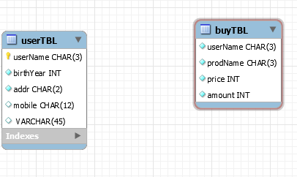
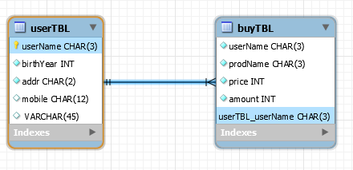
chaper 04
01
모델링
관계 설정
buyTBL 클릭
userTBL 클릭

Slide 25
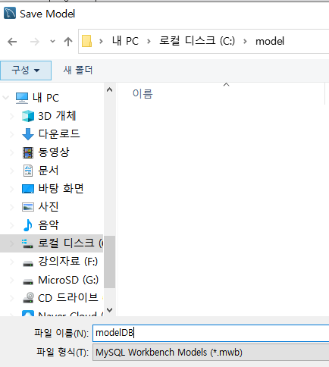
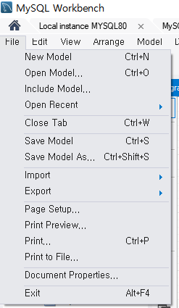
chaper 04
01
모델링
모델 저장
c:\model\modelDB로 저장

Slide 26
Part 3.
DB적용

Slide 27
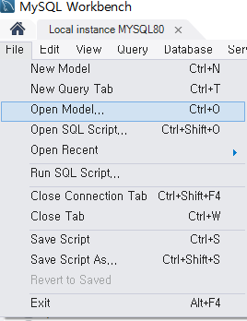
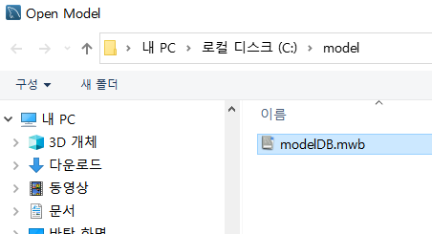
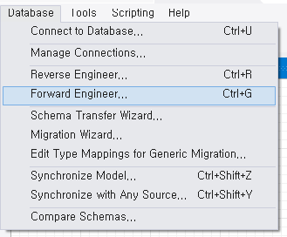
chaper 04
01
DB적용

Slide 28
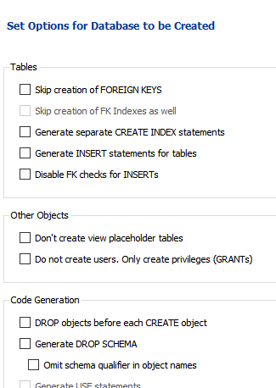
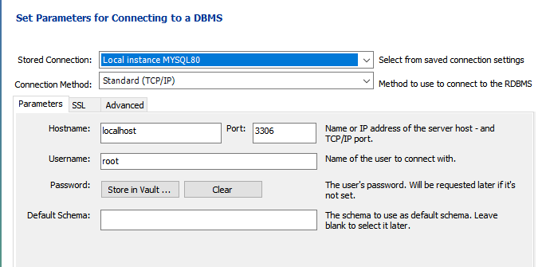
chaper 04
01
DB적용
NEXT
NEXT

Slide 29

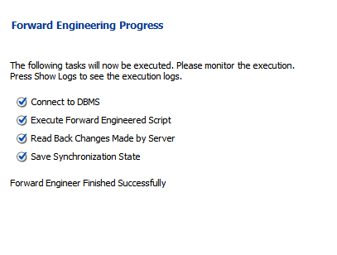
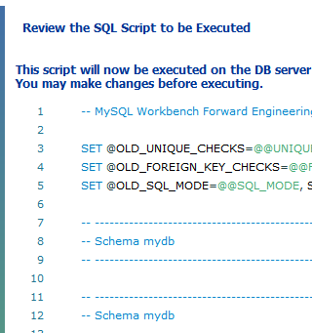
chaper 04
01
DB적용
NEXT
NEXT
NEXT

Slide 30
Part 3.
문제

Slide 31
chaper 04
01
문제
고객ID | 고객명 | 주소 | 전화번호 | 등급
AAA | 이순신 | 서울 | 010-111-1111 | 일반
BBB | 강감찬 | 대구 | 010-222-2222 | 실버
CCC | 아이유 | 서울 | 010-333-3333 | 일반
DDD | 손나은 | 부산 | 010-444-4444 | 골드
EEE | 김경호 | 진해 | 010-555-5555 | 일반
AAA | 이순신 | 서울 | 010-111-1111 | 일반
FFF | 김범수 | 마산 | NULL | 일반
BBB | 강감찬 | 대구 | 010-222-2222 | 실버
CCC | 아이유 | 서울 | 010-333-3333 | 일반
GGG | 이은미 | 진해 | NULL | 일반
고객ID | 도서명 | 도서코드 | 단가 | 수량
AAA | 명량해전 | 111 | 10000 | 1
BBB | 귀주대첩 | 222 | 15000 | 1
CCC | 윤성우 열혈C | 333 | 10000 | 1
DDD | 아프니까청춘이다 | 444 | 15000 | 2
AAA | JAVA 프로그래밍 | 555 | 20000 | 1
FFF | DO IT 파이썬 | 666 | 20000 | 2
BBB | CCNA R&S | 777 | 40000 | 1
CCC | 윤성우 C++ | 888 | 20000 | 1
customerTbl
orderTbl

Slide 32
Part 4.
모델링(기존)

Slide 33
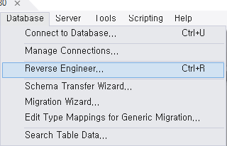
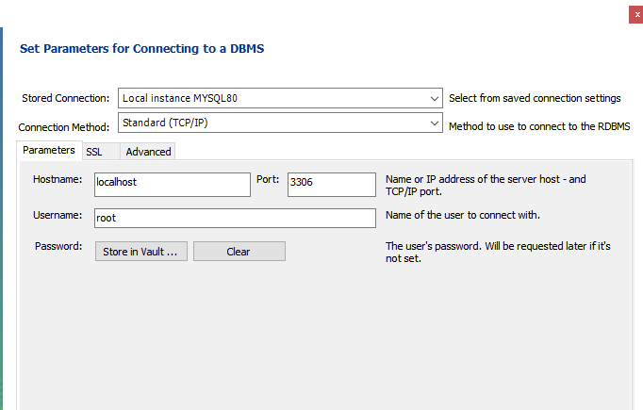
chaper 04
01
기존DB 모델링
NEXT

Slide 34
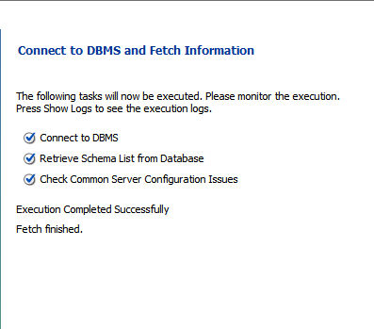
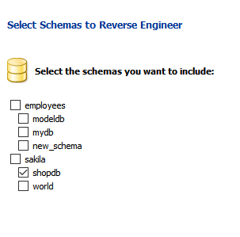
chaper 04
01
기존DB 모델링
NEXT
NEXT

Slide 35
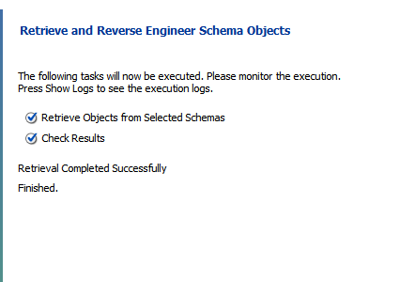
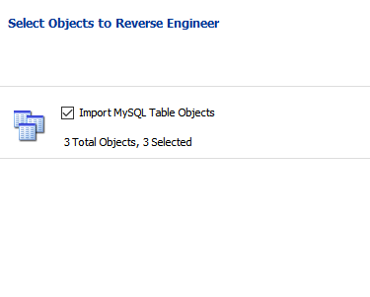
chaper 04
01
기존DB 모델링
NEXT
NEXT

Slide 36
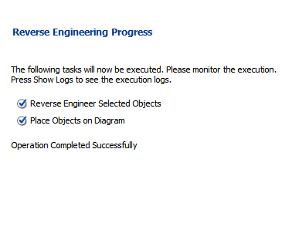
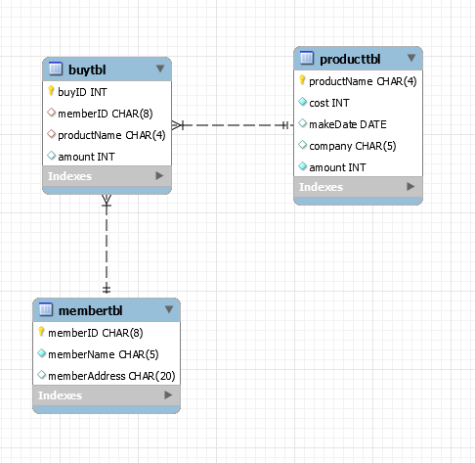
chaper 04
01
기존DB 모델링
EXECUTE

Slide 37
E N D.
고생하셨습니다.

